Slide 1
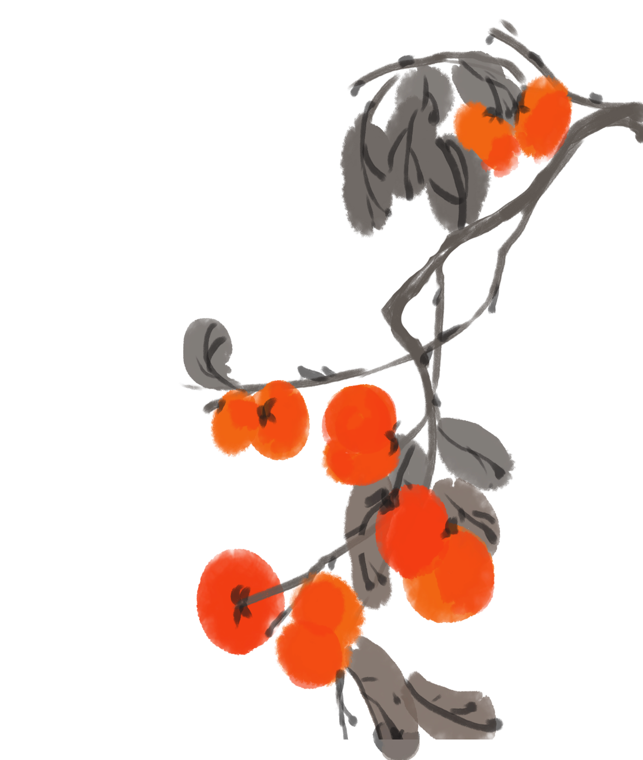
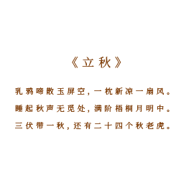



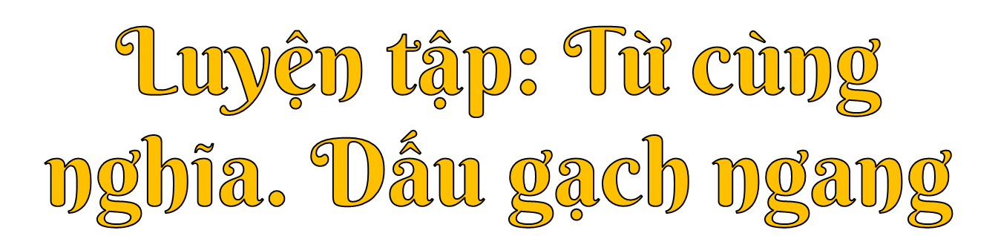

Slide 2



Slide 3





Học tiếp
Notes:
Hướng dẫn: Nhấn vào đụn đất để đến câu hỏi, sau khi trả lời đúng, nhấn tiếp vào biểu tượng cà rốt hiện lên đáp án quay lại màn hình chính của trò chơi.

Slide 4

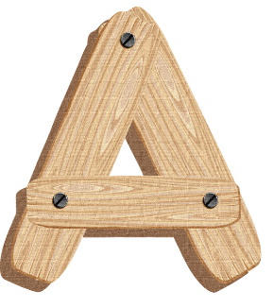



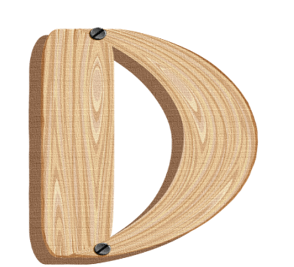

1. Đâu là từ ngữ chỉ sự vật?
*
*
Rộng lớn
Sừng sững
*
*
Uốn lượn
Gió

Slide 5
2. Đâu là từ ngữ chỉ đặc điểm?
*
Ô tô
Máy bay
*
*
Gập ghềnh
Tàu hỏa
*

Slide 6
3. Đặt câu với từ ngữ chỉ đặc điểm ở câu hỏi 2

Slide 8


Tìm được từ có nghĩa giống nhau. Đặt được câu theo yêu cầu.
Nhận biết được dấu gạch ngang, nêu được vị trí và tác dụng của nó.

Slide 9


Slide 10




Slide 11



1. Tìm từ có nghĩa giống với mỗi từ in đậm dưới đây.
Hằng ngày, thỏ chăm chỉ tưới nước cho cây. Ít lâu sau, quả hồng ngả vàng, rồi đỏ. Thỏ kiên nhẫn đứng đợi quả rơi xuống, vì nó không biết trèo cây.
Trình bày
Nhận xét
THẢO LUẬN NHÓM ĐÔI

Slide 12
Làm vở
1. Tìm từ có nghĩa giống với mỗi từ in đậm dưới đây.
Hằng ngày, thỏ chăm chỉ tưới nước cho cây. Ít lâu sau, quả hồng ngả vàng, rồi đỏ. Thỏ kiên nhẫn đứng đợi quả rơi xuống, vì nó không biết trèo cây.
Từ có nghĩa giống với:
+ Chăm chỉ: chăm, siêng năng, cần cù, chịu khó,…
+ Kiên nhẫn: kiên trì, nhẫn nại, bền gan, bền bỉ, bền lòng,…

Slide 13



2. Dựa vào tranh, tìm 2-3 từ chỉ màu xanh. Đặt câu với từ tìm được
THẢO LUẬN NHÓM 4
Tìm những sự vật trong tranh có màu xanh.
CHIA SẺ
TRƯỚC LỚP
Đặt câu với từ tìm được

Slide 14
Làm vở
- Xanh biếc, xanh thắm, xanh thẳm, xanh lơ, xanh thẫm, xanh um, xanh rì, xanh rờn, xanh trong, xanh mướt, xanh xám,...
M. Những hàng cây xanh bên bờ biển xanh mướt.

Slide 15
DẤU GẠCH NGANG

Slide 16
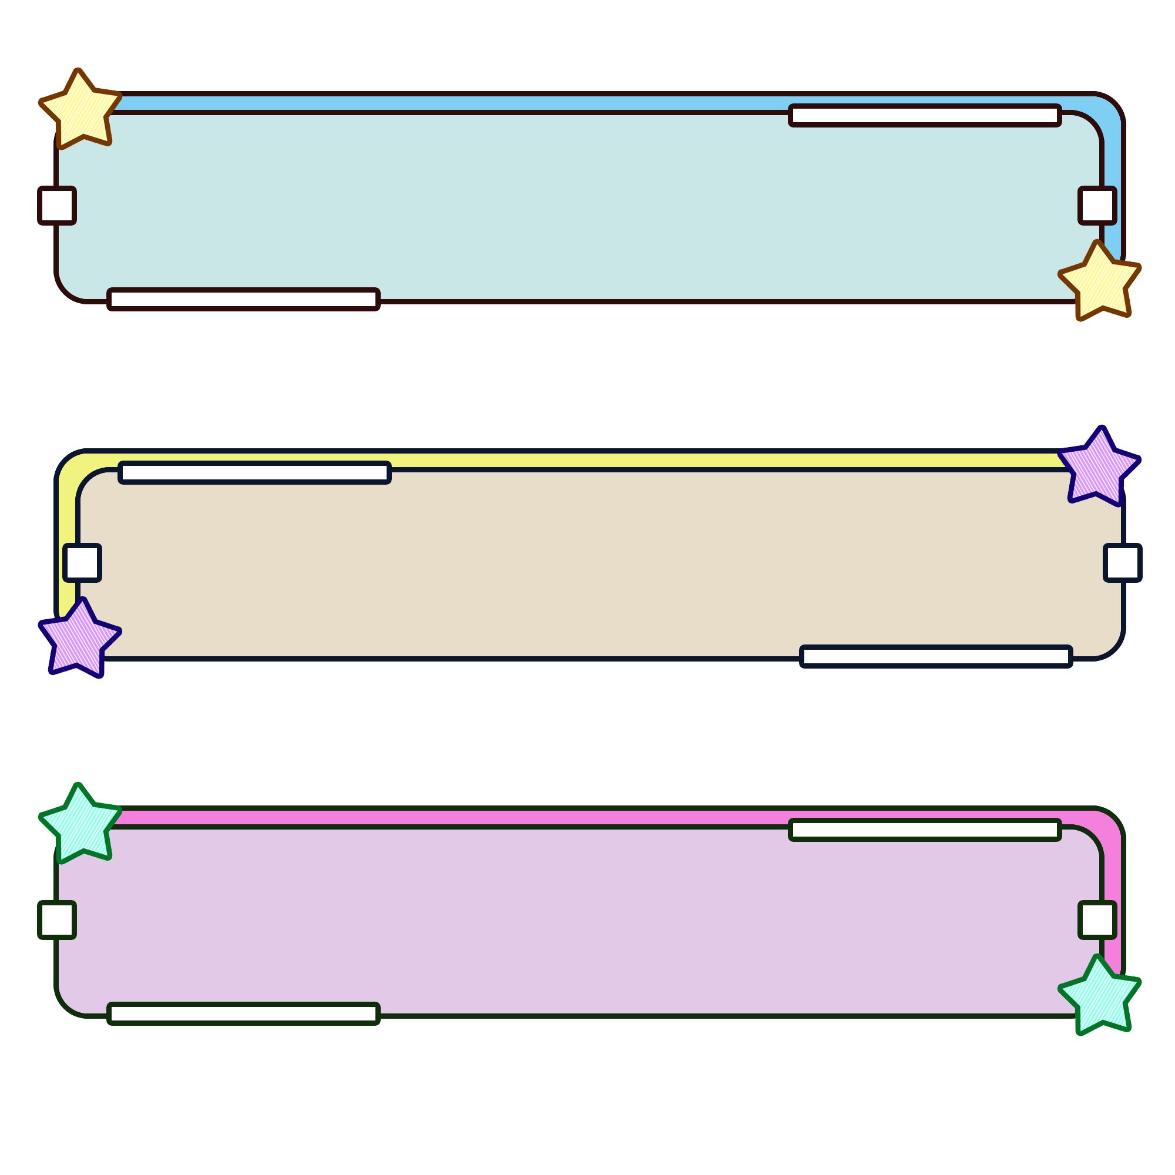
3. Lời nói của thỏ và đàn chim trong đoạn văn dưới đây được đánh dấu bằng dấu câu nào? Nêu vị trí của dấu câu đó.
Vừa lúc đó, có đàn chim bay đến, định ăn quả hồng. Thỏ hốt hoảng kêu lên:
- Hồng của tớ!
Thấy vậy đàn chim cầu khẩn:
- Cho chúng tớ ăn nhé. Chúng tớ đói lả rồi.
Dấu câu đó đứng ở vị trí nào (đầu câu, giữa câu hay cuối câu)?
Dấu câu nào đã đánh dấu những lời nói đó?
Tìm lời nói của thỏ và của đàn chim

Slide 17
Vận dụng và trải nghiệm

Slide 18
Tìm từ cùng nghĩa
Từ cùng nghĩa
Nội dung bài học
Tìm từ chỉ màu sắc
Đặt câu
Dấu câu
Dấu gạch ngang
Vị trí dấu gạch ngang

Slide 19


